Slide 1

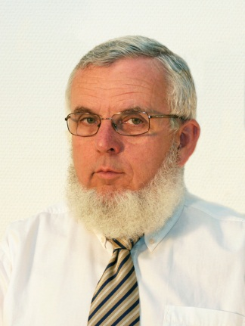
Mikrofonok
Elvek, felépítés, jellemzők és alkalmazások
Segédlet a Kommunikáció-akusztika tanulásához
VIHIAV 035
Augusztinovicz Fülöp
docens
BME Hálózati Rendszerek és Szolgáltatások Tanszék
fulop@hit.bme.hu

Slide 2
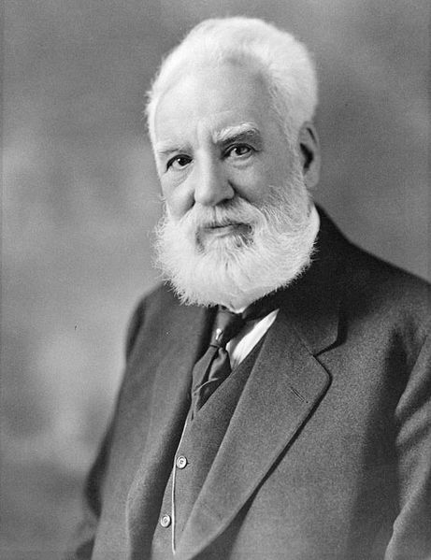
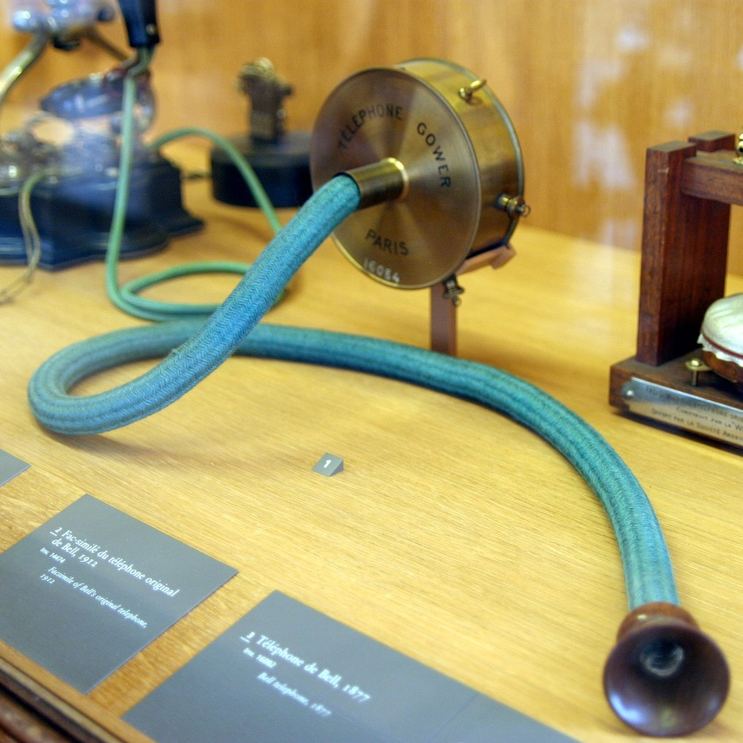
Az első szénmikrofon
US Patent: „…an apparatus for transmitting vocal or other sounds telegraphically„ (1876)
Másolat
(Musée des Arts et Métiers, Párizs)

Slide 3
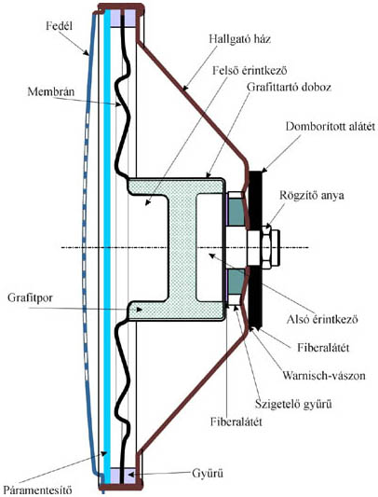
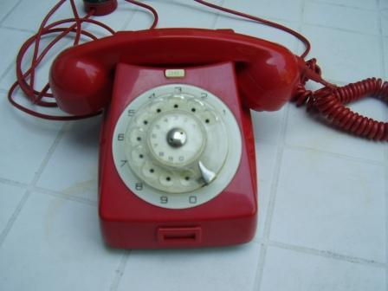
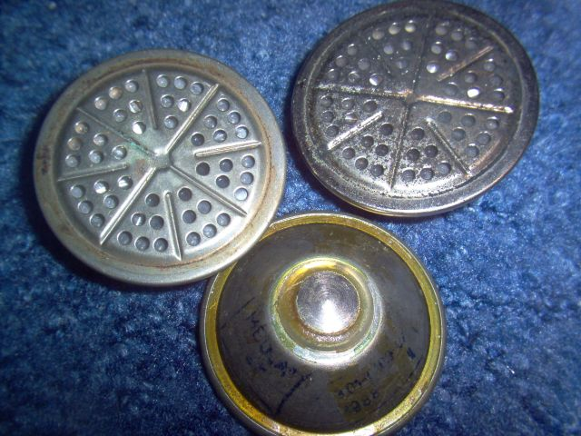
Egy „modern” szénmikrofon

Slide 4
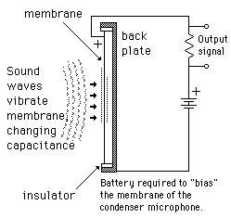
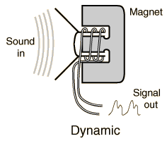
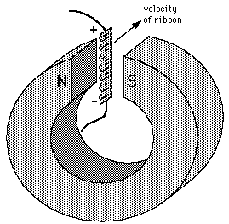
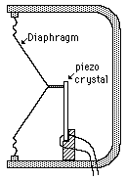
Alapelvek
Dinamikus
Kondenzátor
Szalag
Piezoelektromos

Slide 5
Jellemzők
Érzékenység
  mV/Pa, dBV/dB SPL, stb. mV/20μPa
Frekvenciamenet
  dB-ben mért érzékenység a frekvencia függvényében,
  mindig a mikrofon főtengelyében
Iránykarakterisztika
  dB-ben mért érzékenység az irány függvényében,
  paraméter a frekvencia
Torzítás v. dinamika
  az eredeti, tiszta szinuszos hangra adott válaszban egyéb frekvencián megjelenő komponensek aránya, %
  torzítás nélküli maximális és az alapzaj által meghatározott minimális kimenő feszültség viszonya dB-ben

Slide 6
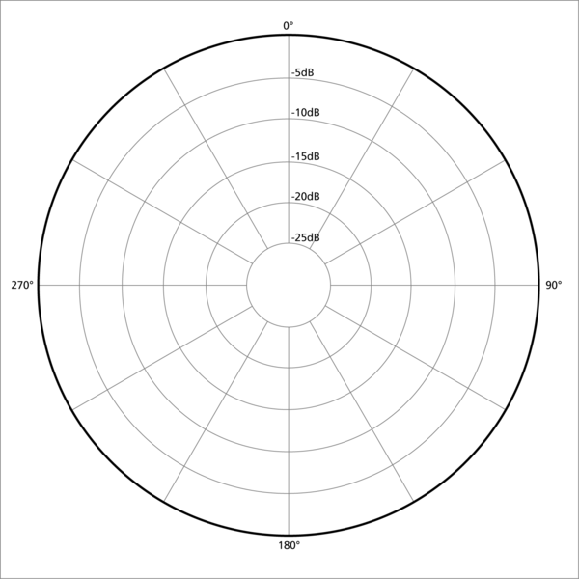
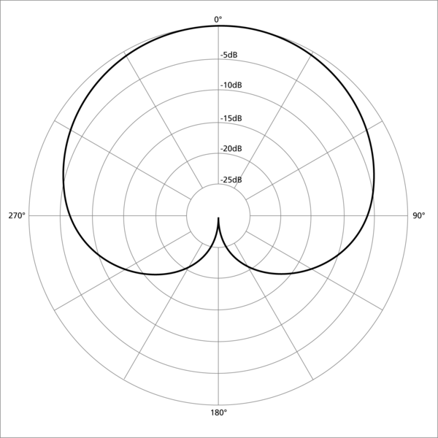
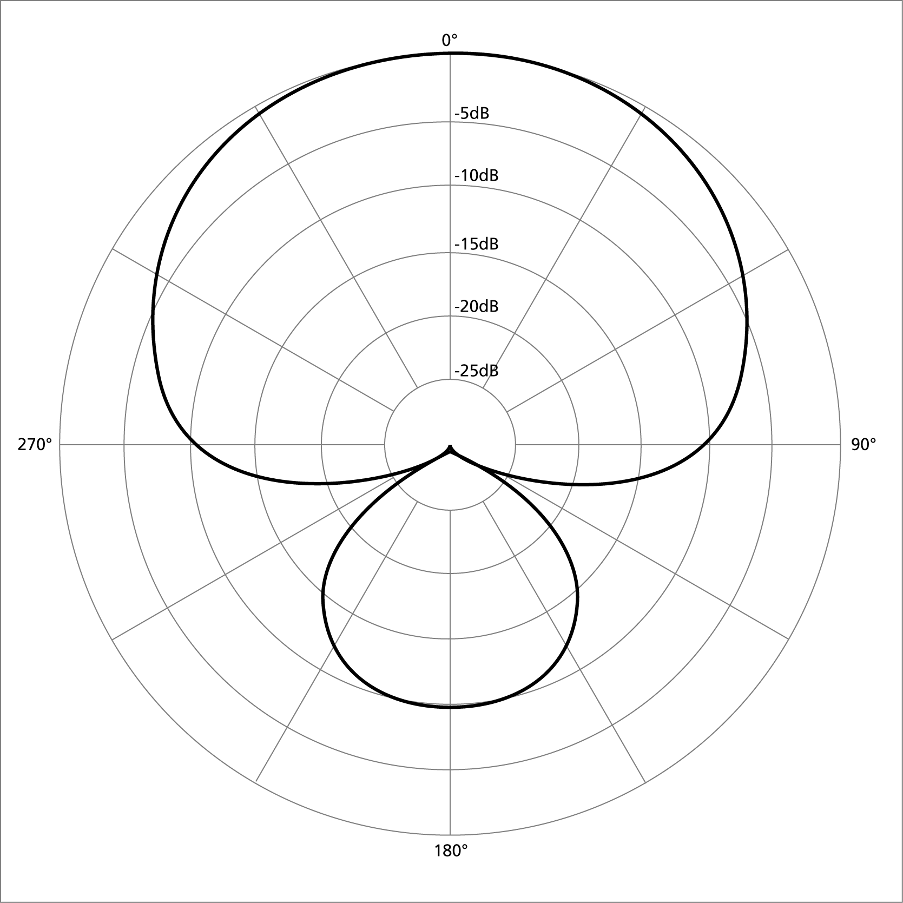
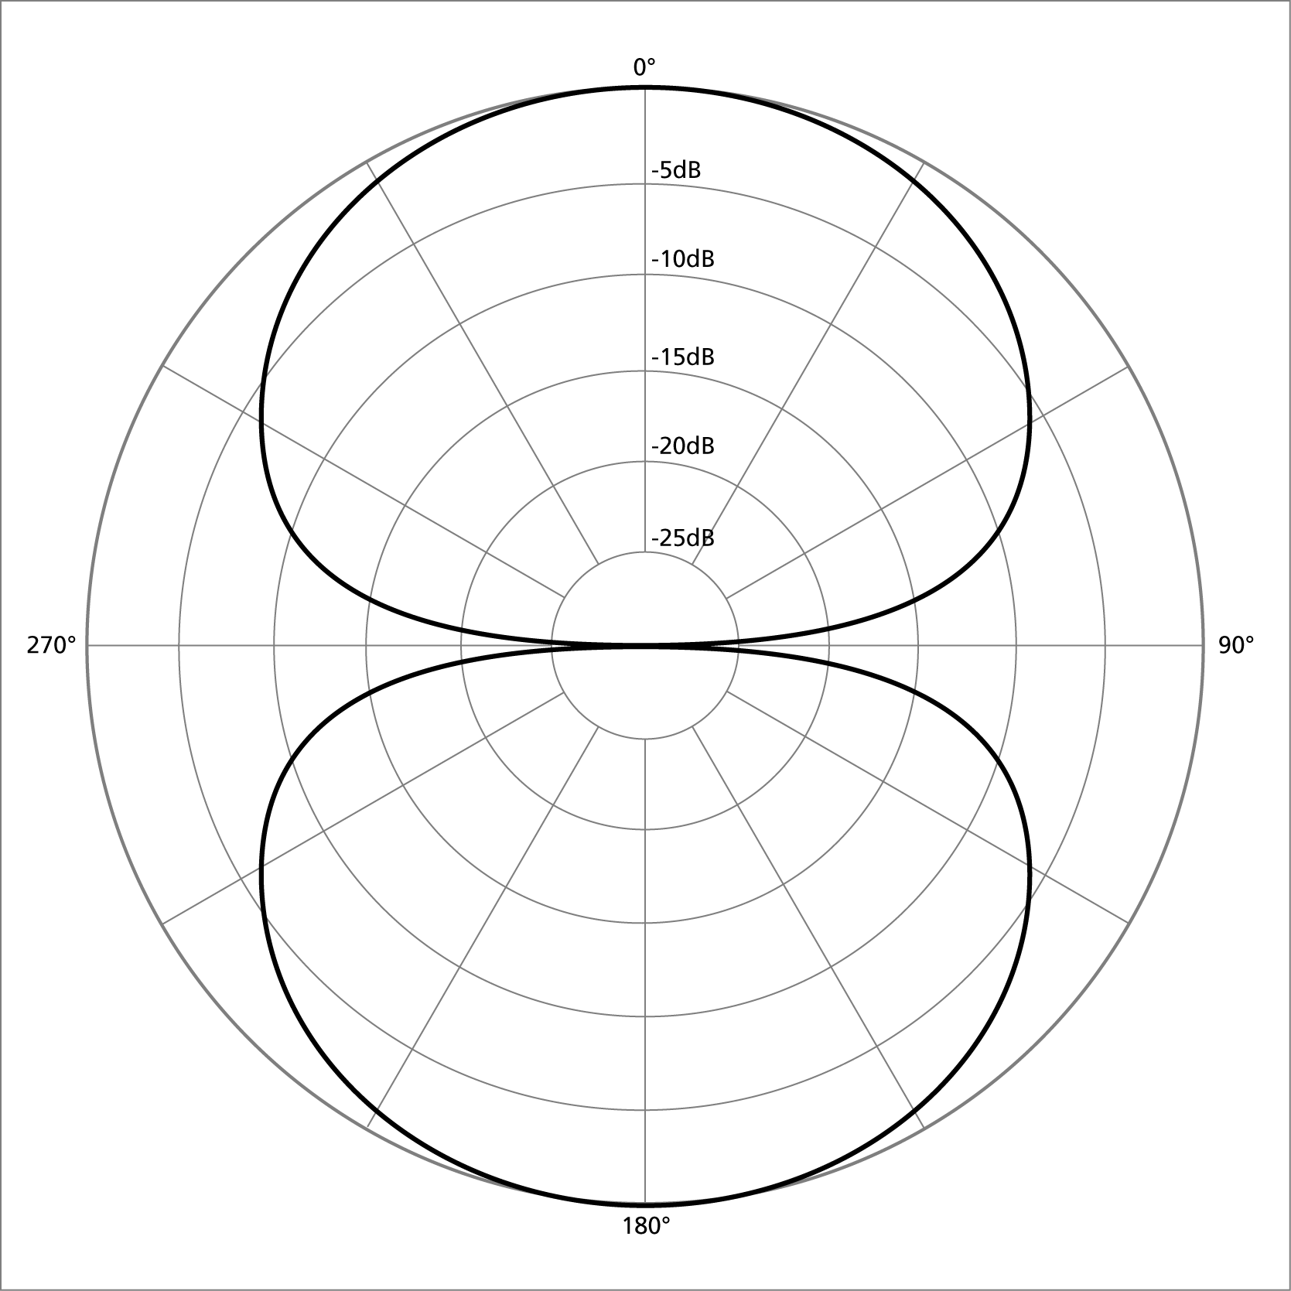
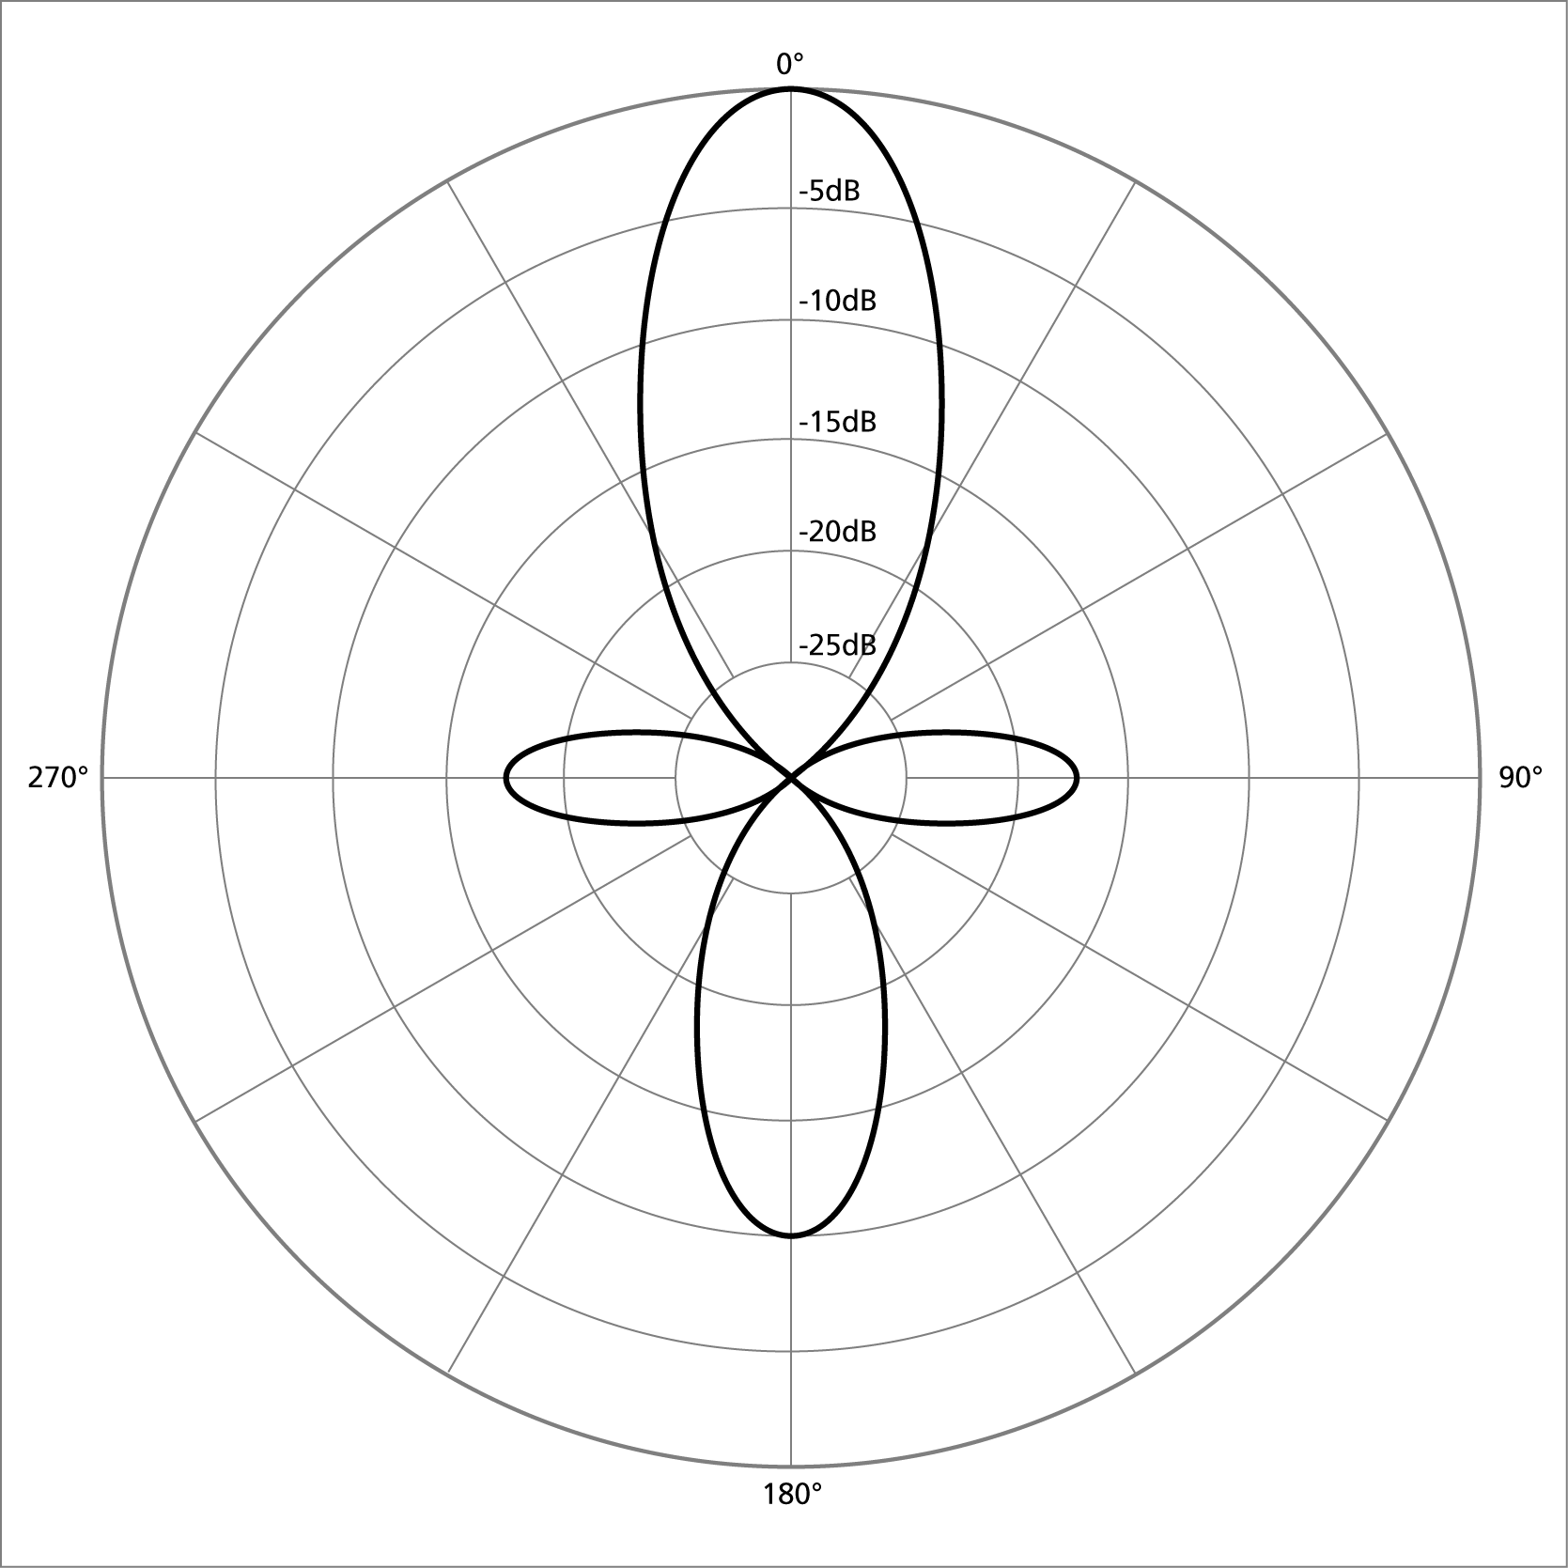
Iránykarakterisztikák

Slide 7
Alkalmazások
műszaki jellemzők alapján
  legnagyobb érzékenységű, de rossz frekvencia menetű: piezo
  (hordozható eszközökben, sérülésre nem érzékeny)
  közepes érzékenységű, igen jó frekvenciamenetű: kondenzátor
  (mérésekre, stúdiótechnikában)
  kis érzékenységű, de stabil, olcsó és elfogadható frekvenciamenetű:
  dinamikus (ének, beszéd, általános felhasználásra)
  speciális iránykarakterisztikájú, kellemes hangú: szalag
  hangszeres zene és ének, stúdiótechnikai
Ár alapján
  stúdiótechnikában kondenzátor, szalag
  mobil eszközökben piezo
  méréstechnikában kondenzátor

Slide 8
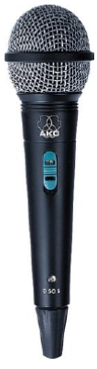
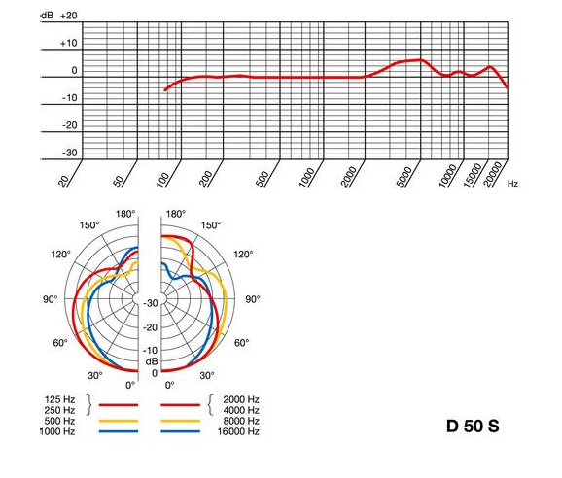
Dinamikus mikrofon

Slide 9
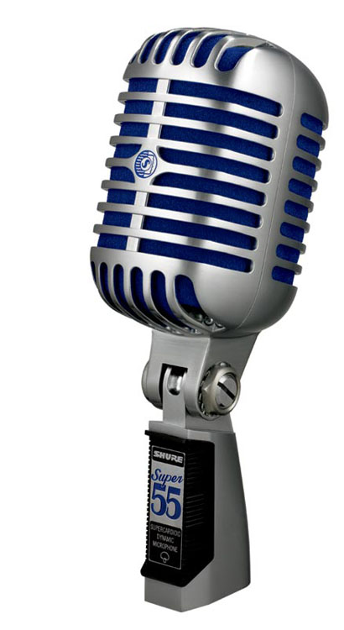
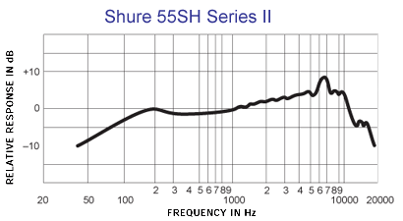
Dinamikus / 2

Slide 10
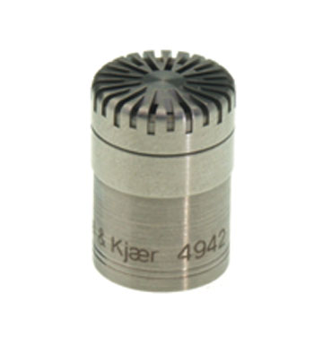
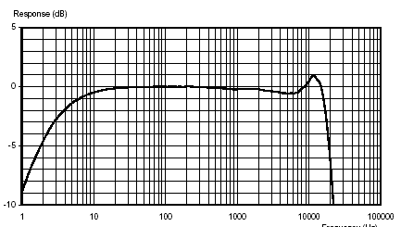
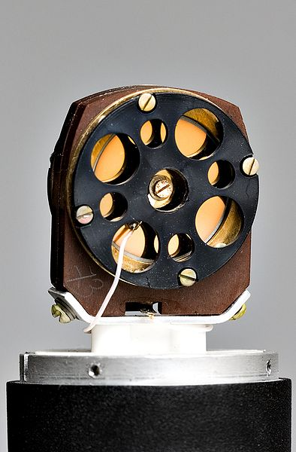
Kondenzátor

Slide 11
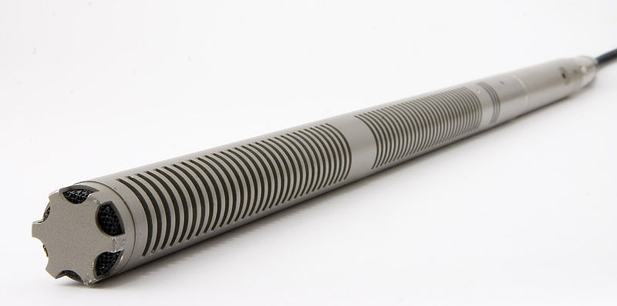
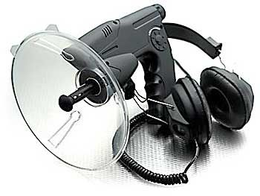
Irányérzékeny mikrofonok

Slide 12
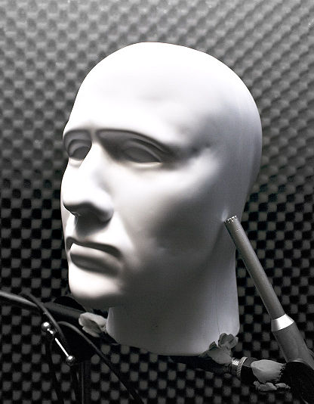
Műfejes mikrofonok
Műfejek hangfelvételek és természethű mérések számára

Slide 13
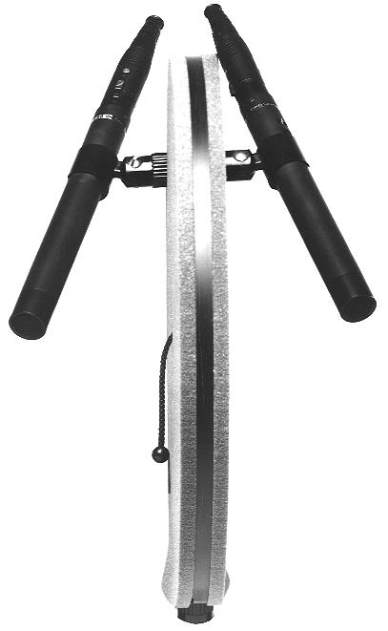
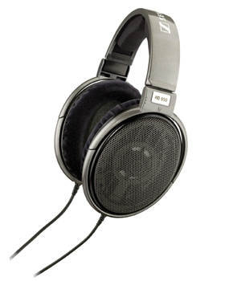
Binaurális felvevő – lejátszó rendszer
Egy egyszerű rendszer: binaurális felvétel és visszajátszás

Slide 14
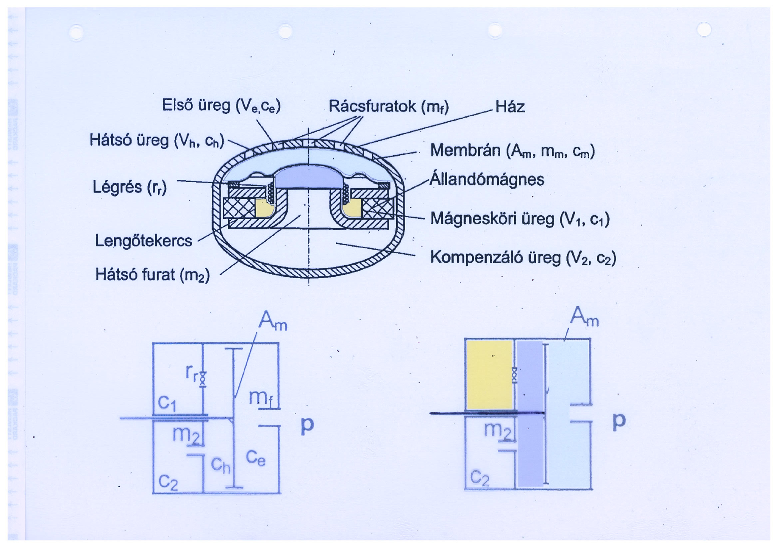
Egy dinamikus mikrofon szerkezete

Slide 15
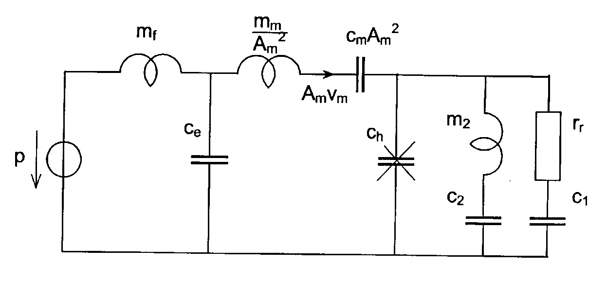
Koncentrált paraméteres modell

Slide 16
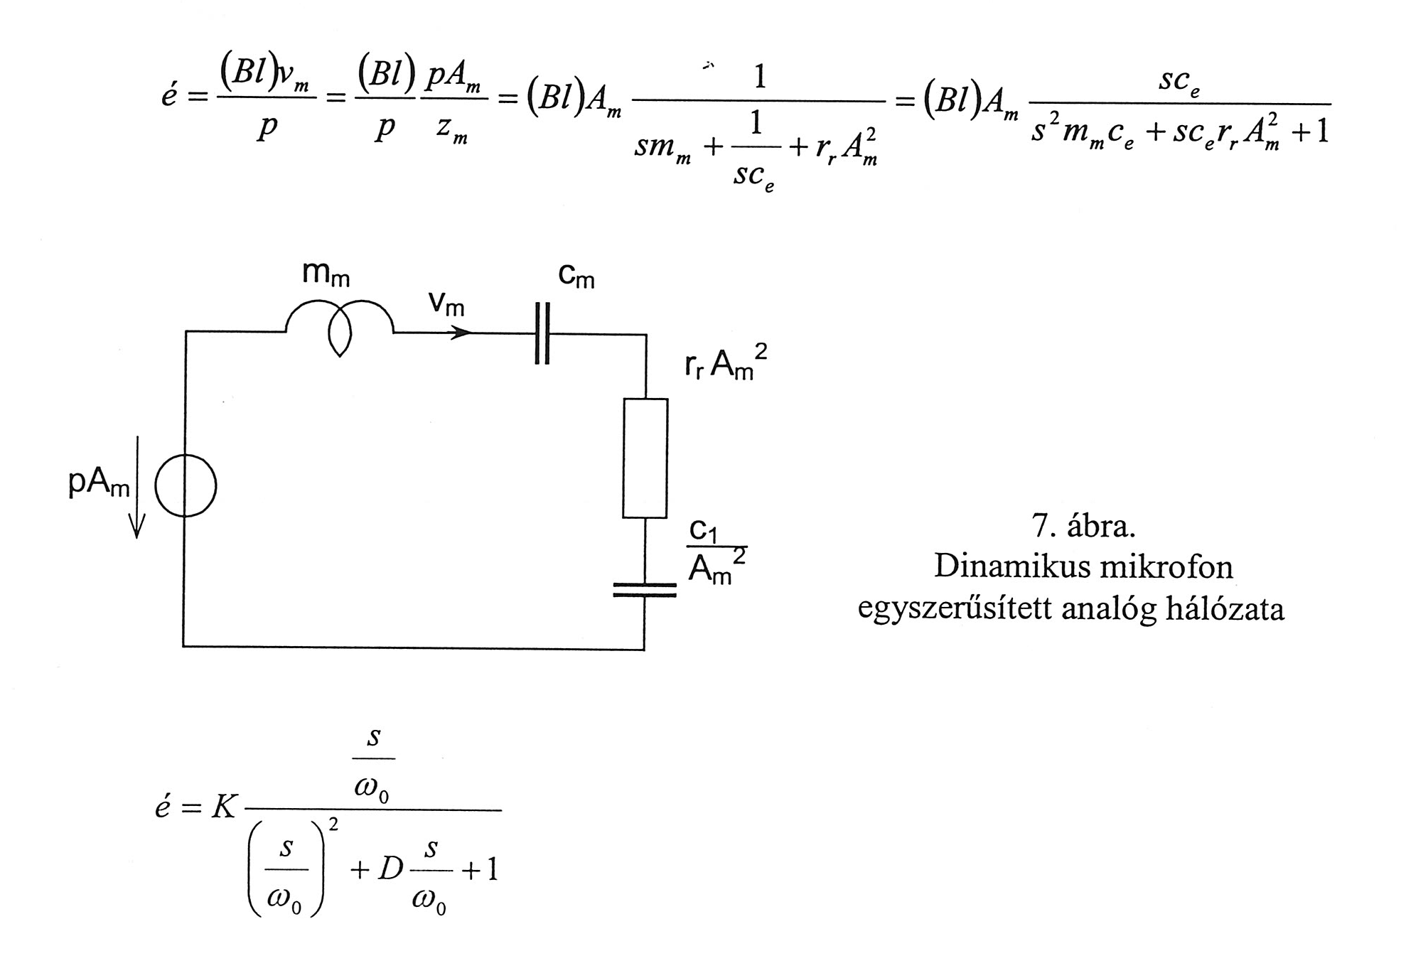
Frekvenciamenet egyszerűsített modellből /1

Slide 17
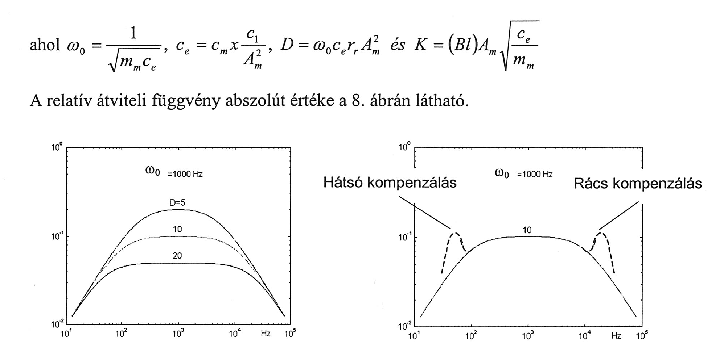
Frekvenciamenet egyszerűsített modellből /2

Slide 18
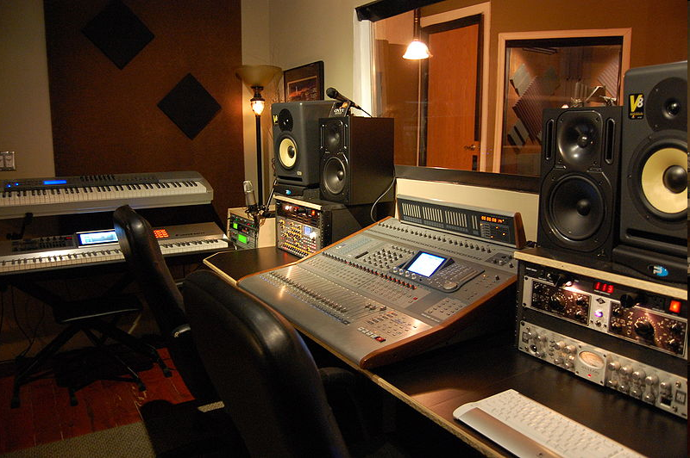
Egy kis stúdió rendszertechnika

